Slide 1
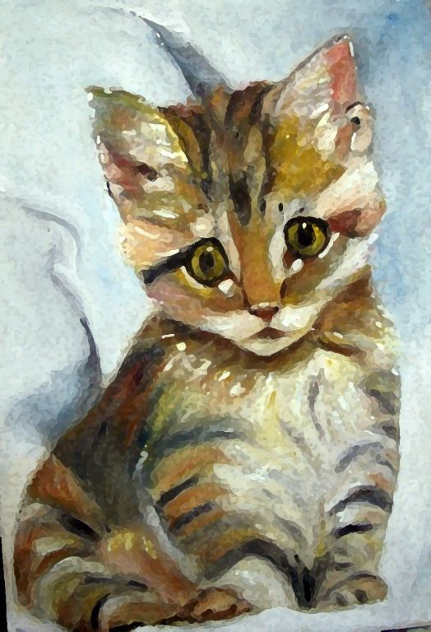
TRABAJO DE ARTE 5 A-B
Objetivo: Dibujar cuadros de animales en el arte impresionista
Profesor: Jaime Letelier Ulloa
Jletelier@colegiosannicolas.cl

Slide 2
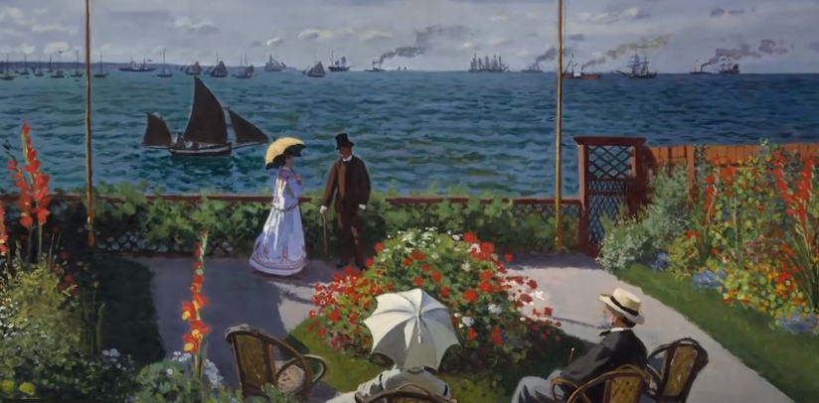
Definición del impresionismo
El impresionismo es una corriente arte surgida en el siglo XIX, principalmente vinculada a la pintura: los pintores impresionistas retrataban animales de acuerdo a la impresión que la luz produce a la vista y no según la supuesta realidad objetiva.

Slide 3
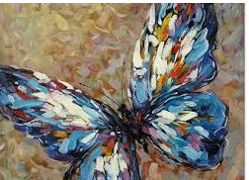
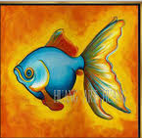
MUESTRA DE impresionismo animal

Slide 4
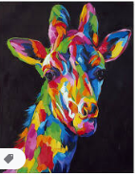
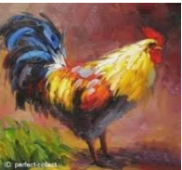
MUESTRA impresionista de animales

Slide 5
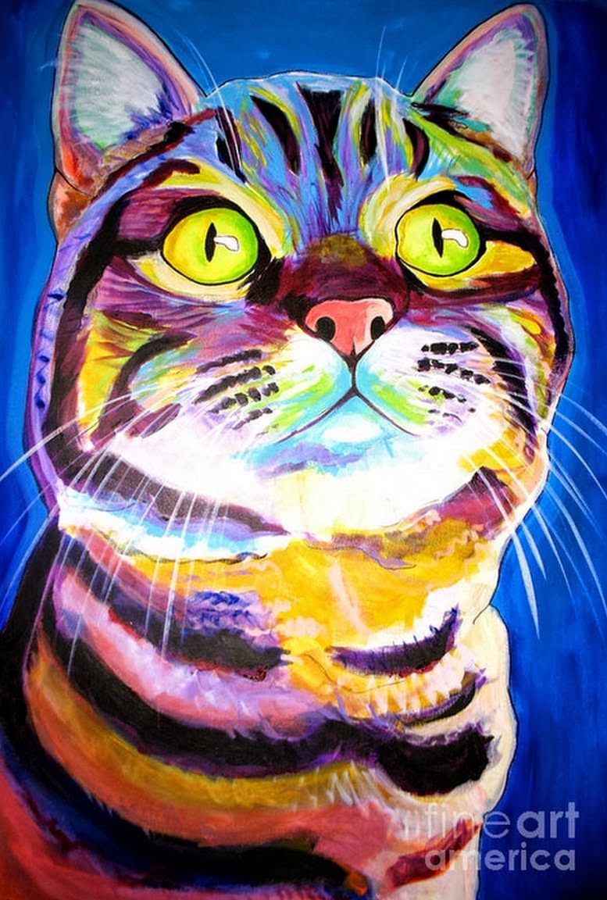
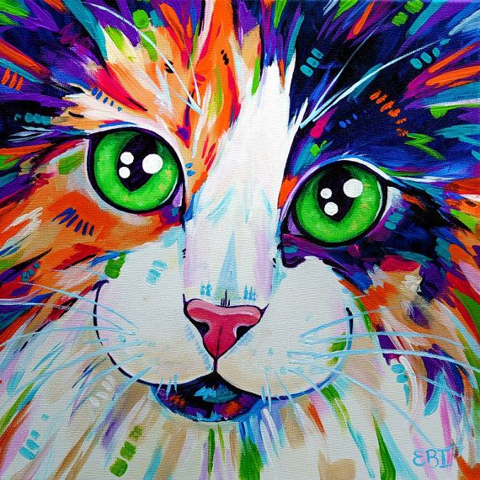
MUESTRA DE animales y el impresionismo

Slide 6
Video de apoyo del impresionismo
https://www.youtube.com/watch?v=k9X3yM0f1PU

Slide 7
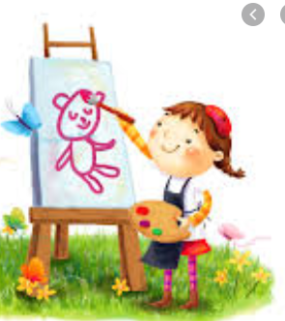
Audio de INSTRUCCIONES DEL TRABAJO Del impresionismo
Instrucciones escritas del trabajo
a)Buscar un lugar cómodo para trabajar
b)Ver la presentación del P. Point
c)Seleccionar algún animal de este power para copiar en la croquera
d)Colocar la croquera fecha ,título y objetivo del trabajo
e)Dibujar el animal del impresionismo que elegiste
f)Usar el ancho y alto de la hoja para dibujar
g)Para colorear elegir témpera, lápices de palo , plumones . de cera : los que más te acomoden (debes usar los mismos colores del animal que elegiste)
h)Debes enviar una foto del trabajo por correo al profesor

